Slide 1
БҰҰ Адам құқықтары бойынша комитетіне қалай сәтті түрде шағым беруге болады? Практикалық ұсыныстар Бехзод Алиев (АҚЖКБ)

Slide 2
Шағымды қалай беруге болады?
Электронды пошта: petitions@ohchr.org
Қарапайым/экспресс пошта
Факс
Шағымның көлемі – 40 беттен көп емес.
Қысқаша резюме – егер 20 беттен көп болса

Slide 3
Кім шағым бере алады?
Құқық бұзушылықтың құрбаны
Сенімхат бойынша өкіл – жеке немесе заңды тұлға (еркін нысандағы сенімхат)

Slide 4
Конфиденциалдылық
Конфиденциалдылық Комитетке шағым берген уақыттан бастап, шешім шығарған шейін беріледі.
Барлық шешімдер жария түрде қабылданады.
Шағымды тіркеген уақыттан бастап, оны Комитет қарағанға шейін автор анонимді түрде көрсетуді сұрауға болады.

Slide 5
99 Ереже. Комитет шағымның қаралуға жататындығын анықтау үшін келсілерді анықтайды: а) шағым анонимді емес және ол Факультативті протоколға қатысушы-мемлекеттің юрисдикциясындағы адамнан немесе адамдар тобынан берілген; b) адам Пактіде бекітілген құқықтардың бұзылғандығын жеткілікті түрде негіздейді (дәлелдер келтірілуі тиіс). Жалпы ережеге сай, шағым адамның өзімен немесе оның өкілімен берілуі тиіс. Алайда, егер құқығы бұзылып отыр деп пайымдалған адам өзі шағым беруге мүмкіншілігі болмаса, ондай адамның атынан берілген шағым қабылдануы мүмкін;

Slide 6
с) хабарлама шағым беру құқығын теріс пайдаланып отырған жоқ. Егер құқықтық қорғаудың ішкі құралдарын пайдалнудан кейін 5 жыл өтіп кетсе немес басқа халықаралық қорғау процедурасынан кейін 3 дыл өтіп кетсе, хабарламаны кеш беруді ақтайтын себептер болмаса, хабарлама қабылданбайды;

Slide 7
d) хабарлама Пактінің ережелеріне сай келеді; е) осы мәселе басқа халықаралық қорғау процедурасымен қаралып жатқан жоқ; f) хабарлама беруші тұлда құқықтық қорғаудың барлық ішкі құралдары таусылды.

Slide 8
АЗАМАТТЫҚ ЖӘНЕ САСИ ҚҰҚЫҚТАР ТУРАЛЫ ХАЛЫҚАРАЛЫҚ ПАКТІГЕ ФАКУЛЬТАТИВТІ ПРОТОКОЛҒА СӘЙКЕС ХАБАРЛАМА БЕРУДІҢ ҮЛГІЛІ ФОРМУЛЯРЫ
I. Автор туралы ақпарат:
Тегі: ........................... Аты: ........................
Азаматтығы: ...................Туылған уақыты және орны:.....
Осы шағым бойынша байланыс алудың адресі : ...........................email..........................................
II. Құрбан туралы ақпарат:
Шағым автордың атынан беріледі 􀂆
Тегі: ........................... Аты: ........................
Азаматтығы: ...................Туылған уақыты және орны:.....
Осы шағым бойынша байланыс алудың адресі : ...........................email..........................................

Slide 9
II. Затрагиваемое государство/нарушенные статьи Название государства, которое либо является участником Факультативного протокола : ........................................................................... Статьи Пакта, которые, как предполагается, были нарушены: .............................................................................................

Slide 10
III. Құқықтық қорғаудың ішкі құралдарының таусылуы / басқа халықаралық процедураларды пайдалану Мүмкін құрбандар немесе олардың атынан берілген тұлғалар тиісті мемлекетте құқықтық қорғаудың ішкі құралдарына жүгіну үшін қолданған шаралары. Соттар мен басқа да мемлекеттік органдарға жүгінуді қоса алғанда, қолданылған процедураларды егжей-тегжейлі көрсетіңіз, қандай шағымдар бердіңіз және олардың нәтижелері қандай: ..............................................................................................................................................................................................

Slide 11
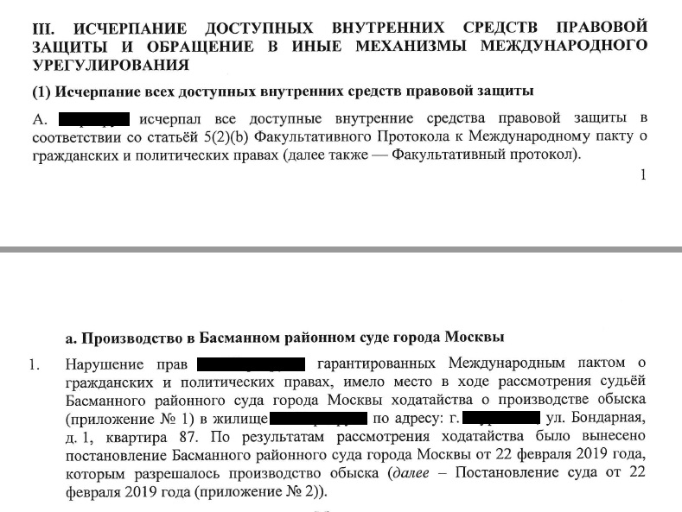

Slide 12
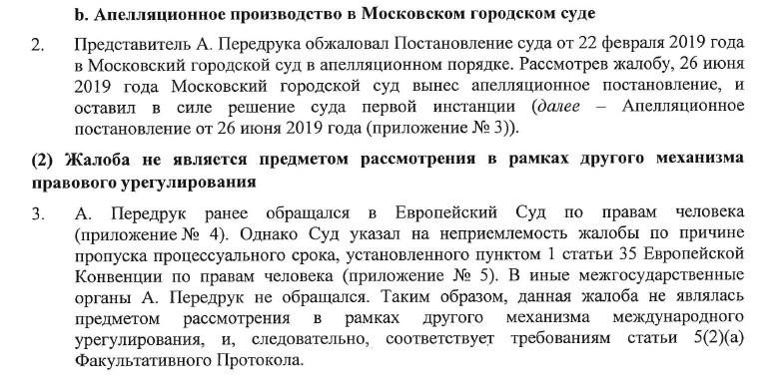

Slide 13
Егер Сіз құқықтық қорғаудың ішкі құралдарын қолдану келесілердің негізінде таусылған болса, өзіңіздің аргументтеріңізді егжей-тегжейлі түсіндіріңіз: оларды қолдану негізсіз созылуға алып келуі мүмкін болса; олар тиімді болмауы мүмкін болса; оларды Сіз қолдана алмайтындай болсаңыз; немесе басқа да себептермен: .............................................................................................. ..............................................................................................

Slide 14
IV. Шағымда көрсетілген фактілер Құқық бұзылды деп пайымдалатын фактілерді және жағдайларды хронологиялық тұрғыдан егжей-тегжейлі көрсетіңіз. Сіздің ісіңізді қарауға және бағалауға қатысы болуы мүмкін барлық мәселелерді көрсетіңіз. Сіз көрсеткен фактілердің және жағдайлардың Сіздің құқығыңызды қалай бұзатындығын көрсетіңіз. ..................................................................................... ..................................................................................... V. Қосымша құжаттардың тізімі (Секретариаттың жұмыс тілінде көрсетілген құжаттардың барлық көшірмелері)

Slide 15
Комитетті 4-ші инстанция ретінде қарастыруға болмайды. Комитеттің тәжірибесі көрсеткендей, егер осылай бағалау нақты түрде озбырлы болмаса және сот төрелігін қамтамасыз етуге жол бермесе, Комитеттің шешімдері белгілі бір іске қатысты ұлттық соттардың фактілер мен жағдайларды бағалауға қатысты шешімдерін алмастырмайды. Осыған сәйкес, егер сот белгілі бір іс бойынша қолда бар дәлелдерге сәйкес ақылға қонымды қорытынды жасаса, ондай шешім озбырлы және сот төрелігін қамтамасыз етуге жол бермейді деп танылмайды. Осындай ереже ұлттық соттар мен мемлекеттік органдардың ішкі заңнаманы қолдануды бағалауға да қолданылады.

Slide 16
Арызданып отырған құқық бұзушылық Пактімен (6-27 баптар) қорғалатын құқықтармен байланысты болуы тиіс. Егер арызданушы Азаматтық және саси құқықтар туралы халықаралық пактіге Факультативті протоколға сәйкес хабарлама беріп отырса, ол меншік құқығын, азаматтыққа құқықты немесе тұрғын үйге құқықтық қорғау үшін арызданама алмайды. Себебі бұл Пакт ондай құқықтарды қорғамайды. Мұндай шағым, заң терминімен айтқанда, ratione materiae (қарастырудың пәнімен байланысты жағдайлар) бойынша қабылдануға жатпайды.

Slide 17
Шағымның пәні болып табылатын, құқығы бұзылды деп пайымдалатын тұлғаның мүдделері жеке немесе тікелей мемлекеттің заңнамасымен, саясатымен, тәжірибесімен, әрекетімен немесе әрекетсіздігімен қозғалатындығы көрсетілуі тиіс. Құқығы бұзылды деп пайымдалатын тұлғаның мүдделері қозғалғандығын дәлелдемейінше, абстрактілі негізде мемлекеттің заңын, саясатын немесе тәжірибесін даулау жеткіліксіз болып табылады (actio popularis).

Slide 18
Тәжірибеден мысал Автор мемлкеттің Әділет министрлігіне Қырғызстанда 2006 жылдың қарашасы мен 2007 жылдың 30 наурызы арасында өлім жазасына қатысты шығарылған үкімдер туралы және ондай үкімдерді шығарған судьялардың аты-жөні туралы ақпарат беру туралы өтініш білдірді. Автордың пайымдауынша, 2006 жылдың 9 қарашасында өлім жазасына тыйым салу көзделген Конституцияның қабылдануына байланысты ақпарат алғысы келген. Оған жаңа Конституциядан кейін өлім жазасына кесілген адамдардың нақты санын білу өте маңызды болған.

Slide 19
Автор Қырғызстан Конституциясының 14-бабына сілтеме жасайды. Оған сәйкес, «әркім ерікті түрде ақпаратты жинауға, сақтауға және қолдануға құқық, сондай ақ оны ауызша, жазбаша және кез келген нысанды таратуға құқықты». Автордың оған қоса пайымдауынша, Қырғызстан Парламені 2004 жылдың 23 қаңтарында «Мемлекеттік органдарда және жергілікті өзін-өзі басқару органдарында бар ақпаратқа қол жетімділік туралы» Заңды қабылдаған. Осы Заңға сәйкес, «өте құпия», «құпия» немесе «конфиденциалды» ретінде танылған ақпаратттар ғана шектелуге жатады. Өлім жазасын көздейтін үкімдер туралы ақпарат ол категориялардың ешұайсысына жатпайды, тиісінше оның Пактінің 2(3)(а)-бабында және 19(2)-бабында бекітілген құқықтары бұзылған деп санайды.

Slide 20
Комитеттің ойынша, аталған жағдайда , автор 2006 жылдың 9 қарашасында өлім жазасына тыйым салу көзделген Конституцияның қабылдануына байланысты өлім жазасы туралы ақпарат алғысы келген. Дегенмен де, Комитеттің пайымдауынша, автор оған ондай ақпараттың не үшін керек екендігін түсіндірмеген, оған ондай ақпараттың «қоғамдық маңыздылығы бар мәселе» болғандығы үшін керек болған. Мүндай жағдайларда және басқа ақпараттың жоқ болуына байланысты, Комитет бұл шағымды actio popularis деп танып, Акультативті протоколдың 1-бабына сәйкес қаралуға жатпайды деп санайды.

Slide 21
Уақытша/шұғыл шаралар
94 Ереже
1. Хабарлама тіркелгеннен соң және ол бойынша Комитет шешім шағырғанға шейін Комитет кез келген уақытты тиісті қатысушы-мемлекетке хабарламаның авторына қайтарымсыз салдар алып келуі мүмкін мүмкін болатын әрекеттер бас тарту туралы өтініш білдіруі мүмкін.

Slide 22
2. Осы Ережеге сәйкес Комитет уақытша шаралар қолдану туралы өтініш білдірген жағдайда, бұл өтініш берілген шағымның қаралуға жататындығы немесе оның мәні бойынша шығарылған шешім ретінде танылмайды, бірақ ондай шараларды мемлекеттің қабылдауы Факультативті протокол бойынша жеке шағымдарды қараудың процедураларын адал ниетте сақтауға қайшы келеді. 3. Істі қараудың кез келген сатысында Комитет уақытша шараларды қабылдауға қатысты тиісті мемлекет берген аргументті (ондай шараларды қабылдаудан бас тарту туралы аргументті қоса алғанда) қарастырады. 4. Комитет қатысушы-мемлекет және шағымның авторы берген ақпарат негізінде уақытша шараларды қабылдау туралы өтінішін қайтарып алуы мүмкін.

Slide 23
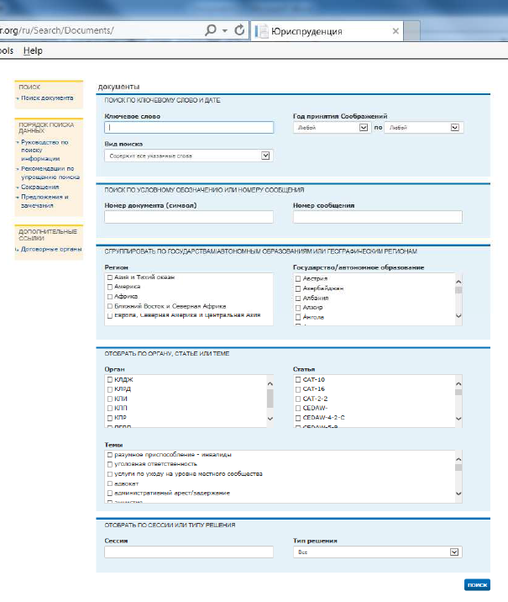
Шарттық органдарың құқықтық тәжірибесінің мәліметтер базасы http://juris.ohchr.org/

